Slide 1
Бұқара ақпарат құралдары (СМИ) Қазақ тілі Исенова Рая исимбайқызы қазақ тілі мұғалімі “Мектеп-гимназия”Коммуналдық мемлекеттік мекемесі Қостанай облысы Лисаков қаласы

Slide 2
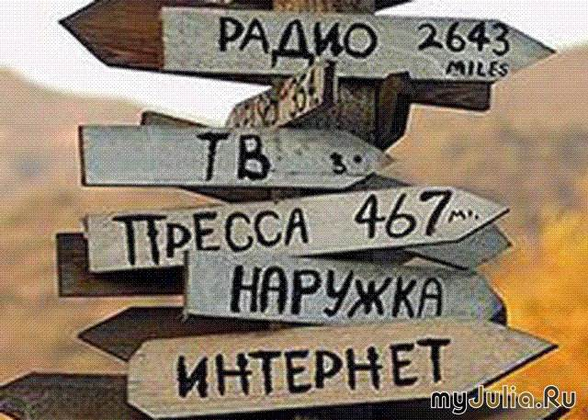
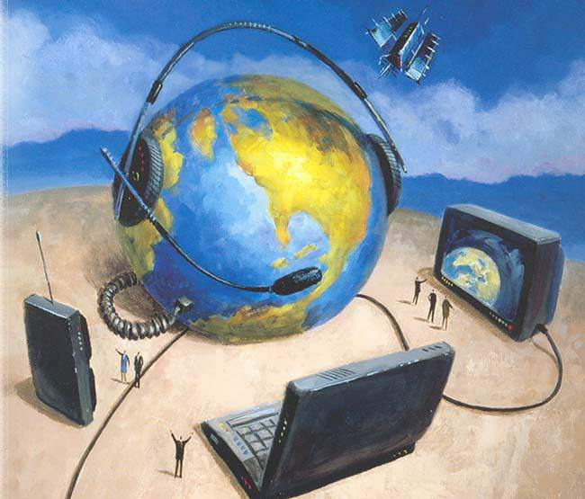
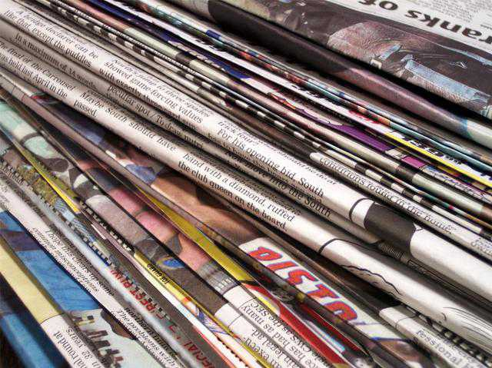
Бұқара Ақпарат құралдары (СМИ)

Slide 3
БАҚ түрлері:
ғаламтор
Радио
Газет-журнал
Теледидар

Slide 4
Бұқара ақпаратқұралдарының
міндеттері
Ақпаратты
Жинақтау,
өндеу,
- тарату .

Slide 5
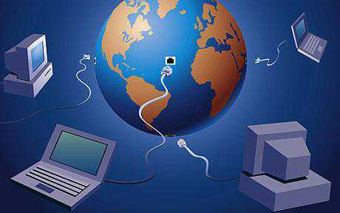
Ғаламтор- жаңа, кеңінен тараған ақпарат құралы, ақпарат көздері күмәнді

Slide 6
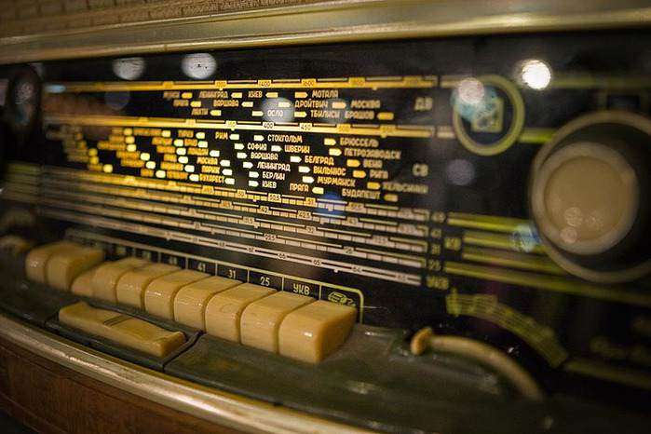
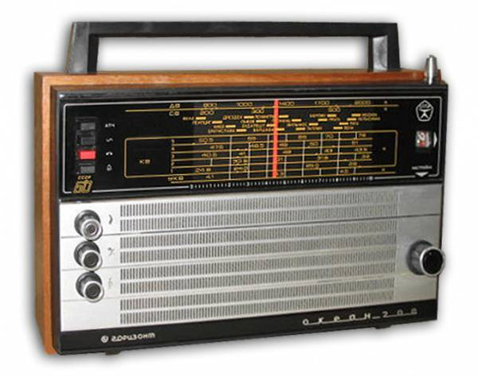
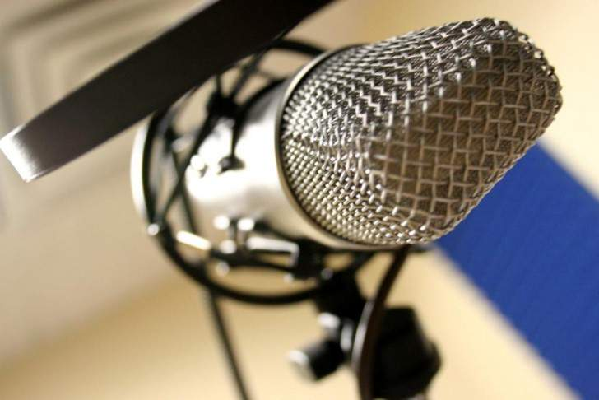
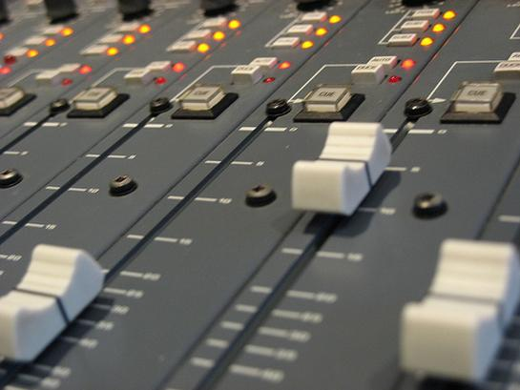
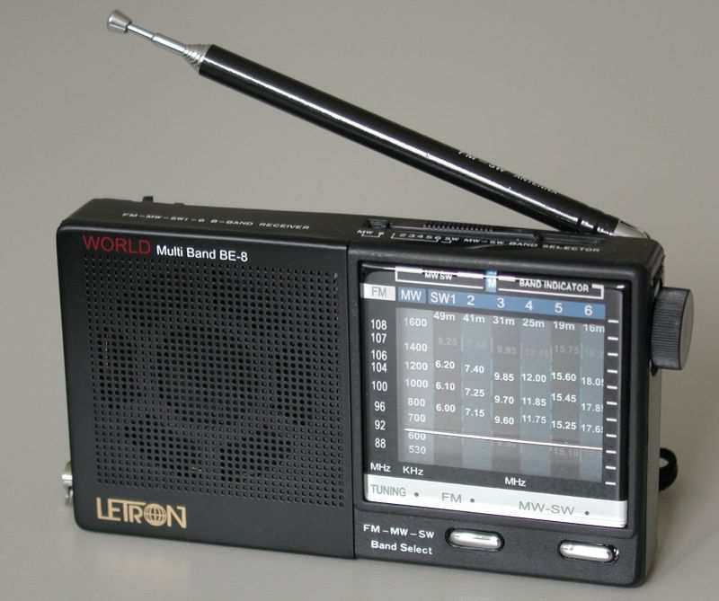
Радио
1886-1895 жылдары пайда болған байланыс түрі -электромагниттік толқындар көмегімен деректерді табыстау тәсілі

Slide 7
Газет-журналдар
Ақпарат құралдардың ең ежелгі түрі. 16 ғасырда пайда болған.
Газет жанрлары:
Аналитикалық,
Ақпараттық
-Көркем-публицистикалық
-

Slide 8
теледидар
- грек тілінен “алыс”, латын тілінен “көру”
-қозғалысты бейнелеу мен дыбыстардың танслыциялану үшін қолданылатын байланыс жүйесі

